Slide 1
02
02
07
10
Introduccion
Python
BBDD
Imagenes
El Ahorcado
Rodrigo Moreno Aguilar
2ºDAM

Slide 2

<h3>
Tecnologías:
Este desarrollo ha sido realizado enteramente en Python, MySQL y Photophea para la edicion de imagenes
<h3>
Introducción

Slide 3

<h3>
Como se ha desarrollado:
-Se han utilizado 3 clases y un archivo main.py
-La interfaz ha sido desarrollada con tkinter
-La comunicacion con BBDD es gracias al modulo mysql.connector
<h3>
Python

Slide 4

<h3>
Class SeleccionJugador:
Esta clase inicia una ventana con el objetivo de que el usuario
pueda ingresar su nombre, comprobará si el usuario existe en BBDD, si no existe, lo creará y se procede a la pantalla principal del juego
<h3>
Python

Slide 5

<h3>
Class Ahorcado:
Esta es la clase principal del programa y donde se desarrolla todo el juego del Ahorcado
Sus principales métodos serían:
-Comprobar()
-IniciarVista
-key_event()
-actualizarVista
Se verán con más detalle en la presentacion del código
<h3>
Python

Slide 6

<h3>
Class BBDD:
Implementando mysql.connector se han desarrollado distintos métodos que realizan inserciones y consultas a una BBDD de mysql.
Esta clase actúa como intermediario entre mi juego y la base de datos.
También se detallará más en la revisión del código
<h3>
Python

Slide 7

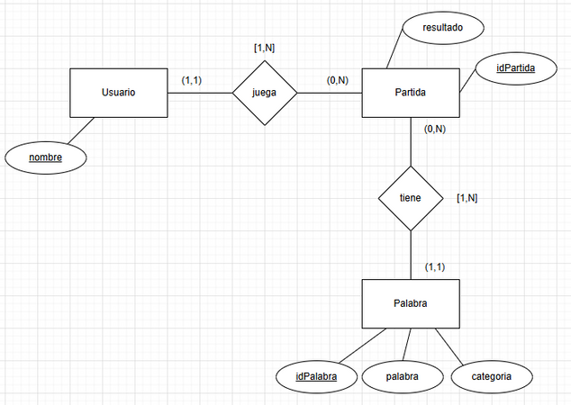
<h3>
Diagrama E-R
El primer paso en el desarrollo de una BBDD es la realización de un diagrama entidad-relación, en mi caso he usado Draw.io obteniendo el siguiente diagrama:
<h3>
BBDD

Slide 8
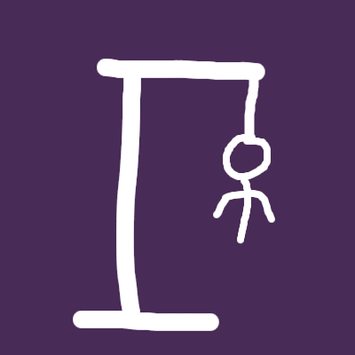
<h3>
Modelo relacional
Usuario: (nombre(PK))
Palabra: (idPalabra(PK), palabra, categoria)
Partida: (idPartida(PK), resultado, nombre(FK), idPalabra(FK))
<h3>
BBDD

Slide 9

<h3>
Script SQL
Desarrollado en MySQL Workbench, sigue al pie de la letra el modelo relacional propuesto en la página anterior.
El script contiene la creación de las tablas y la inserción de algunos datos en la misma.
<h3>
BBDD

Slide 10
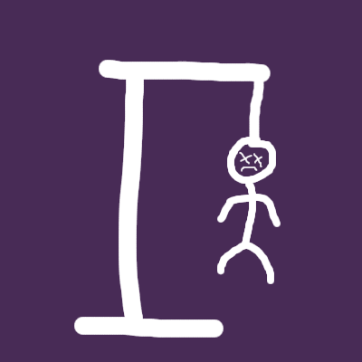
<h3>
Photopea:
Para las imágenes se ha utilizado una herramienta online, parecida a Photoshop pero gratuíta.
Esta herramienta es Photopea y he obtenido el siguiente resultado:
<h3>
Imagenes

Slide 11
Revisión del código

